Slide 1

TU AUSENCIA

Slide 2

Un día te conocí y sin darme cuenta tuve alguien con quien hablar, reir, llorar
Y poquito a poco te empecé a querer

Slide 3

Por eso quiero que sepas que aunque nos separe un mundo entero

Slide 4

Aunque la distancia me impida verte,
Aunque solo pueda ver el color de tus ojos en una fotografía fría

Slide 5

Llegará el día que tomare tus manos
entre las mías, y te diré amore mío cuanto te quiero

Slide 6

Si un día te sientes solo y tu corazón echara de menos , a la gente que llena tu corazón, mira las estrellas

Slide 7
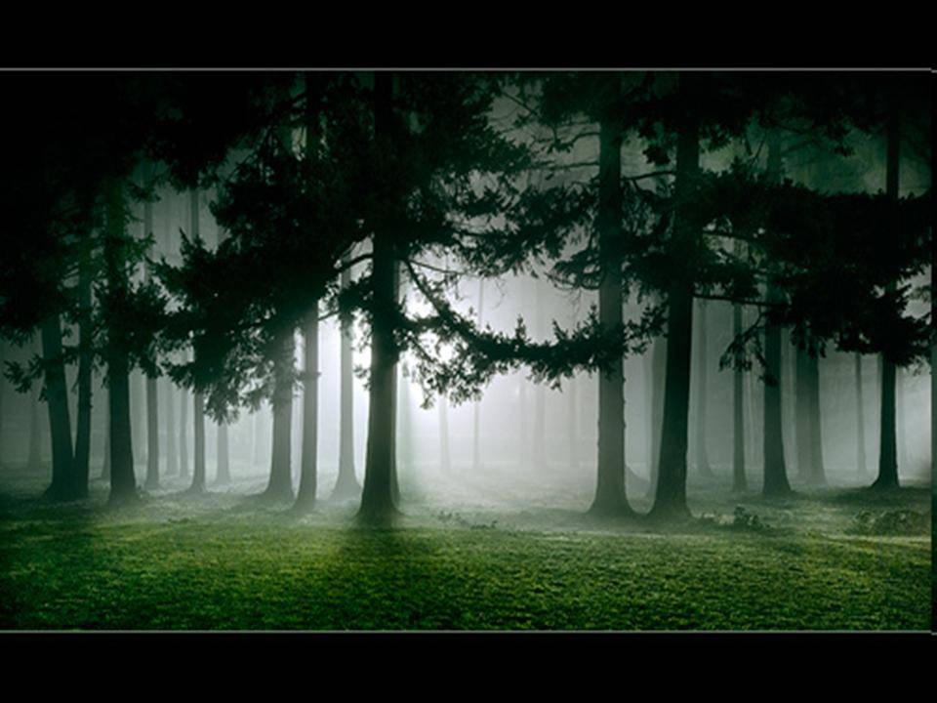
Habrá un beso para ti en cada una de ellas .

Slide 8

Y si quieres saber lo que siento por ti
Cielo mío pregúntamelo cuando un día te mire a los ojos

Slide 9

Pregúntamelo mientras me envuelvas en tus brazos y después de besarme en silencio te diré lo mucho que te quiero

Slide 10

Tu vales mucho para mí y digas lo que digas, tus palabras siempre estarán guardadas en mi alma

Slide 11

Amor no importa la distancia que haya entre nosotros porque cada vez que te mire o te piense

Slide 12

y me eches de menos estaré a tu lado como una brisa susurrando a tus oídos te kiero y no sabes cuanto.

Slide 13



Diseño: Amore
Tema: Si me pudieras ver
Interprete: Luciano Pereyra
Yolanda Violeta

Slide 14



Accede a la sección que desees desde aquí:
Propia Creación
De la Red
Dedicatorias | Fechas Especiales | Graciosos
Historia y Arte | Lugares | Musicales
Naturaleza y Ciencias | Política | Reflexión
Religiosos | Románticos | Salud
Dedicatorias | Fechas Especiales | Graciosos
Historia y Arte | Lugares | Musicales
Naturaleza y Ciencias | Política | Reflexión
Religiosos | Románticos | Salud
Si deseas recibir pps periódicamente en tu correo electrónico subscríbete aquí:

